Slide 1

Выпускная квалификационная работа Разработка фреймворка для генерации статических сайтов
Обучающейся 4 курса
очной формы обучения
Крючковой Анастасии Сергеевны
Руководитель выпускной квалификационной работы:
кандидат физико-математических наук,
доцент кафедры ИТиЭО
Жуков Николай Николаевич

Slide 2
Цель, предмет исследования и задачи
Цель дипломного проекта – разработка фреймворка для генерации статических сайтов.
Предметом исследования является процесс разработки и оптимизации фреймворка для генерации статических сайтов
Задачи:
Анализ существующих решений: Изучить текущие фреймворки для генерации статических сайтов, их преимущества и недостатки.
Определение требований: Сформулировать функциональные и нефункциональные требования к новому фреймворку.
Проектирование архитектуры: Разработать архитектуру фреймворка, обеспечивающую гибкость и расширяемость.
Реализация прототипа: Создать прототип фреймворка с базовыми функциями генерации статических сайтов.
Интеграция с веб-технологиями: Обеспечить поддержку современных веб-технологий и инструментов.
Тестирование и оптимизация: Провести тестирование производительности и оптимизацию фреймворка.
Документация и обучение: Подготовить документацию и обучающие материалы для пользователей и разработчиков.

Slide 3
Назначение и преимущество фреймворков для генерации статических сайтов
Оптимизация производительности
Информационная безопасность
Процесс разработки
Масштабируемость
Экономическая эффективность
Оптимизация (SEO)
Интеграции с актуальными инструментами разработки и системами непрерывной интеграции и доставки (CI/CD)

Slide 4
Характеристика | Pelican | MkDocs | Nikola | Sphinx | Lektor
Основное назначение | Блоги и новостные сайты | Документация | Универсальный | Техническая документация | Универсальный
Формат контента | Markdown, reStructuredText, AsciiDoc | Markdown | Markdown, reStructuredText, HTML, Jupyter Notebooks | reStructuredText, Markdown | Markdown, HTML
Шаблонизатор | Jinja2 | Jinja2 | Mako, Jinja2 | Jinja2 | Jinja2
Поддержка тем | Да | Да | Да | Да | Да
Встроенные темы | 3+ | 2+ | 10+ | 1+ | 5+
Поддержка плагинов | Да | Да | Да | Да | Да
Многоязычность | Да | Да | Да | Да | Да
Поддержка тегов | Да | Да | Да | Да | Да
Поддержка категорий | Да | Нет | Да | Нет | Да
Поддержка RSS | Да | Нет | Да | Нет | Да
Поддержка Sitemap | Да | Да | Да | Да | Да
Поддержка MathJax | Через плагины | Да | Да | Да | Через плагины
Поддержка Code Highlighting | Да | Да | Да | Да | Да
Поддержка изображений | Да | Да | Да | Да | Да
Поддержка видео | Да | Да | Да | Да | Да
Поддержка LaTeX | Через плагины | Да | Да | Да | Через плагины
Поддержка CI/CD | Да | Да | Да | Да | Да
Активность разработки | Средняя | Высокая | Средняя | Высокая | Низкая
Сложность настройки | Средняя | Низкая | Средняя | Средняя | Низкая

Slide 5
Анализ требований к фреймворку
На основе анализа самых популярных фреймворков для генерации статических сайтов на Python можно сформулировать функциональные и нефункциональные требования к разработке. Данные требования основаны на исследовании существующих решений и отражают современные тенденции в области веб-разработки.

Slide 6
Архитектурное проектирование
Проектирование движка Проектирование парсеров Проектирование CLI Проектирование панели администратора Проектирование блочного редактора в панеле администратора Проектирование системы шаблонов Проектирование системы маршутизации Проектирование модуля развертывания Проектирование системы плагинов Проектирование системы CDN Проектирование системы локализации

Slide 7
Программная реализация
Фреймворк Staticflow будет реализован как Python-проект с модульной архитектурой. Основные компоненты системы будут организованы в следующие директории:
core/ - ядро фреймворка, содержащее основные классы и интерфейсы,
parsers/ - модули для обработки различных форматов контента,
admin/ - компоненты административной панели,
plugins/ - система плагинов и встроенные плагины,
utils/ - вспомогательные утилиты и общие функции,
deploy/ - модуль развертывания,
cli/ - интерфейс командной строки,
templates/ - система шаблонов.

Slide 8
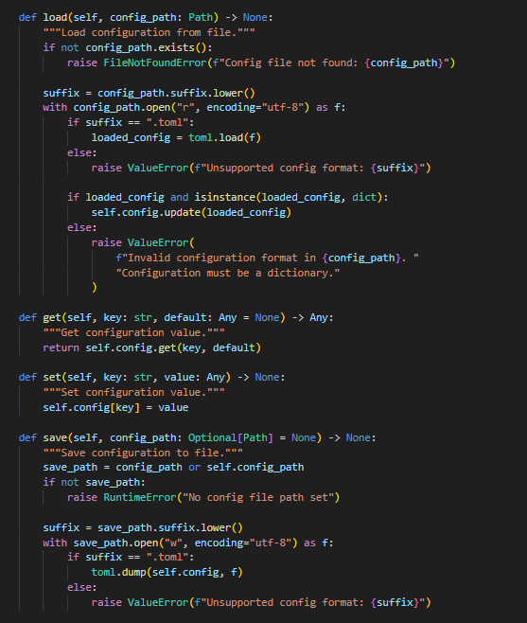
Реализация ядра фреймворка
Методы управления конфигурационным файлом класса Config

Slide 9
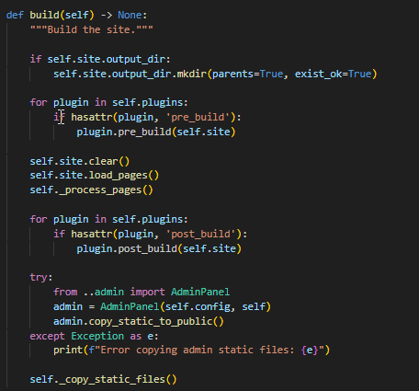
Реализация ядра фреймворка
Методы сборки сайта

Slide 10
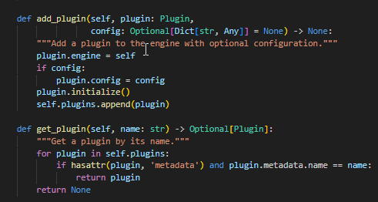
Реализация ядра фреймворка
Методы управления плагинами

Slide 11
Реализация ядра фреймворка
Методы сборки сайта

Slide 12
Реализация ядра фреймворка

Slide 13
Заключение
В результате проведения работы были достигнуты все поставленные задачи, и был успешно разработан фреймворк для генерации статических сайтов. Фреймворк Staticflow показал себя как эффективный способ разработки статических сайтов для разработчиков с разным опытом владения языка программирования Python.

